Slide 1
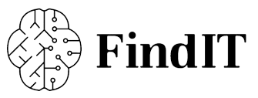
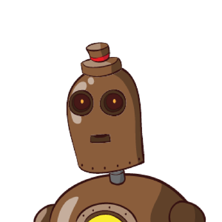
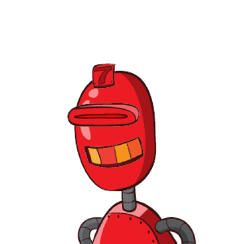
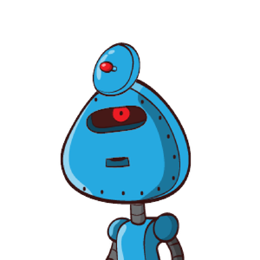


Ryhmä
3
if you can…
Anna Antti Eetu
Jaakko Niki

Slide 2
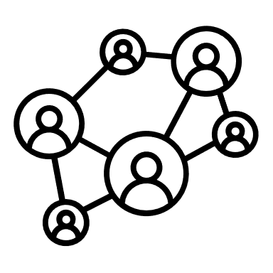

Mitä, kenelle ja miksi?
FindIT - verkkokauppa-sovellus, jonka avulla:
Rekryfirma (esim. Academic Work) käyttää ratkaisuamme välittääkseen IT-alan ammattilaisia asiakasyrityksiin.
Asiakasyritys pystyy valitsemaan nopeasti ja vaivattomasti projektiinsa sopivat tekijät (esim. taitojen, palkan ja kokemuksen perusteella).
Kehittäjällä paremmat mahdollisuudet tulla huomatuksi ja palkatuksi osaamistaan vastaavaan tehtävään.
Ratkaisumme tehostaa oikean tehtävän ja oikean tekijän yhdistämistä säästäen kaikkien osapuolten aikaa ja rahaa.
Rekryfirma luo ja täydentää tietokantaa saatavilla olevilla tekijöillä.
Asiakasyritys etsii ja valitsee sopivan tekijän.
Sovelluksemme sisältää palvelut rekryfirmalle ja asiakasyritykselle. Eri kirjautumisikkunat ja toiminnallisuudet.

Slide 3









Tekninen toteutus
BACK-END (Anna, Antti, Jaakko):
FRONT-END (Eetu, Niki):
1. Azure SQL, relaatiotietokanta (tietojen tallennus)
2. ASP.NET Core Web API:
Toimii HTTP (GET, POST, PUT, DELETE) kutsuilla
Toimii hyvin JavaScript Axios kirjaston kanssa
3. Azure DevOps (projektihallinta)
4. Azure App Service (julkaisu)
5. Postman alusta hyödynnettiin projektin aikana ASP.NET controllerien suunnittelussa ja testaamisessa
6. Azure KeyVaultilla suojattu yhteys tietokantaan
1. React SPA (front-endin hallinta)
2. React Bootstrap
3. HTML, CSS (sivujen esittäminen)
4. Käytetyt kirjastot: Recharts (datan visualisointi),
Axios (HTTP kutsut), Microsoft authentication library

Slide 4
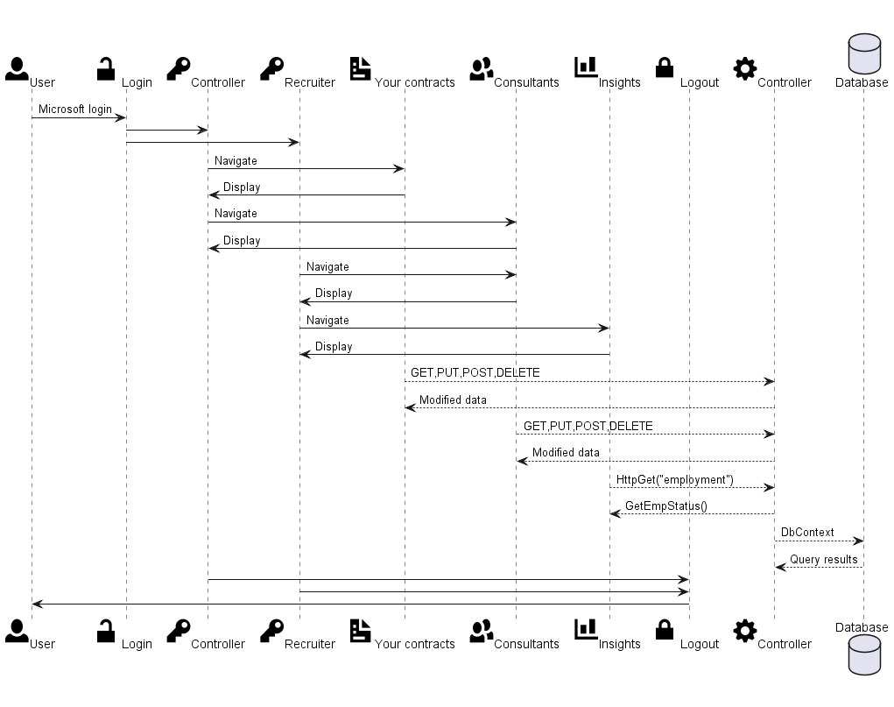
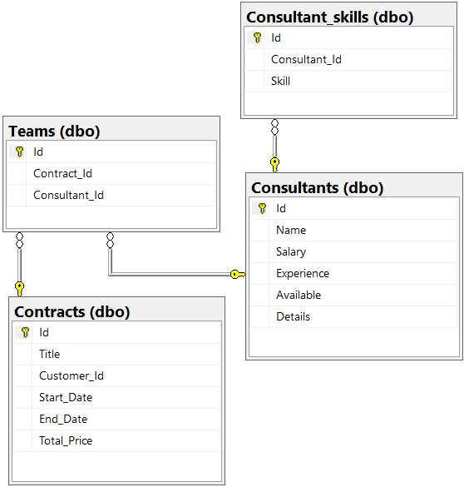
kaavio

Slide 5
jatkokehitys
Freelance/ itsenäinen työnhakija ystävällisyys.
Drag ‘n drop –toiminta fronttiin.
Yleinen koodin refaktorointi.
Lisätään tuki useammalle rekrytointifirmalle.
Notes:
Työnhakija toimittaa oman CV:n rekryfirmaan sovelluksemme kautta.
yleinen koodin refaktoroinit.
back-endista voisi siisitä hieman, että suorituskyky paranisi.

Slide 6
reflektointi
Tuimme toisiamme jatkuvasti. Ratkaisimme vaikeimpia työtehtäviä yhdessä, vaikka vastuualueet oli jaettu ryhmän kesken.
Agile –tavat auttoivat erityisesti vaiheessa, jossa front-endiä alettiin integroimaan back-endiin.
Boardin käyttö jäi suunniteltua vähemmälle. Aktiivinen kommunikointi Teamsissa toimi ryhmässämme hyvin.
Tech Stack oli ryhmälle haastava, mutta se opetti paljon.
Notes:
Tech Stack:
Reactin kanssa tuli googlailtua paljon.

